Slide 1
1주차 작업 현황 보고
26.06.29 ~ 26.07.03
김태현

Slide 2
목차
주제 선정
레퍼런스
기대 효과
작업 계획
현재 진행 상황

Slide 3
주제 선정
자연스러운 말(🐎) 행동 구현
주요 기능
플레이어 입력에 반응하되 최종 동작 결정은 말이 수행
길이 있으면 길을 따라서 자동 이동
장애물과 만났을 때 점프/우회 등 적절한 반응 수행
No-goal
경로 탐색

Slide 4
상세
AI
장애물을 만났을 때의 반응
가능한 경우 뛰어넘기/선회
불가능하다면 멈춰서고 Rearing(뒷발로 서기)
근처에 도로가 있다면 도로 추종
플레이어 입력에 따라 갈림길 선택 / 도로 이탈
Movement
자연스러운 가속과 감속을 포함하는 물리 기반의 움직임
네 발의 위치를 고려해서 몸통의 회전 계산 (Suspension)
이동 불가능한 경사에서 미끄러짐

Slide 5
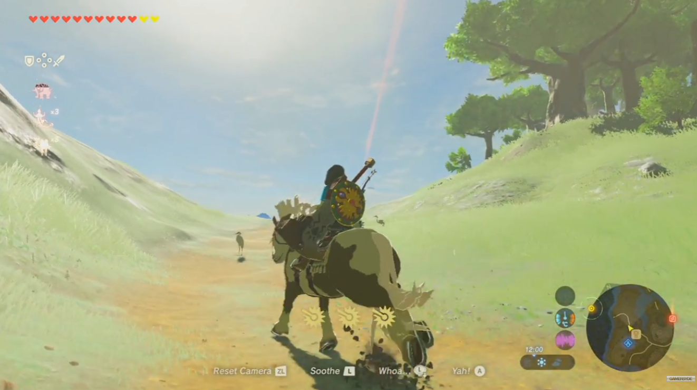
레퍼런스
https://youtu.be/lq6MznRT5tI?si=5m8FVM2bR0PPjTG8

Slide 6
기대 효과
오픈월드 게임에서 장거리 이동 시 조작 피로도 감소
이동 중 풍경 감상 가능 → 육로 이동의 매력도 증가
랜덤 인카운터 상황 유도 가능
마상 전투 편의성 증대

Slide 7
작업 계획
주차 | 작업 내용
1 | 엔진 준비, 테스트를 위한 맵 구성, 도로 구현 및 시각화
2 | 물리 기반 말의 움직임 & AI 프로토타입 구현
3 | 말 애니메이션 구현, 절벽/언덕/장애물 등과의 상호작용 구현 (우회/점프/정지 등)
4 | 플레이어 조작에 대한 반응 및 도로 추종 이동 구현
5 | Steering 품질 개선 (이동 속도 별 조향각, 도로 복귀 시의 움직임 등)
6 | 몸통 기울기 계산, 급격한 경사에서의 미끄러짐 구현
7 | 다른 NPC 등 움직이는 물체와 충돌 회피 구현, 성능 지표 설정, 측정 및 최적화
8 | 폴리싱

Slide 8
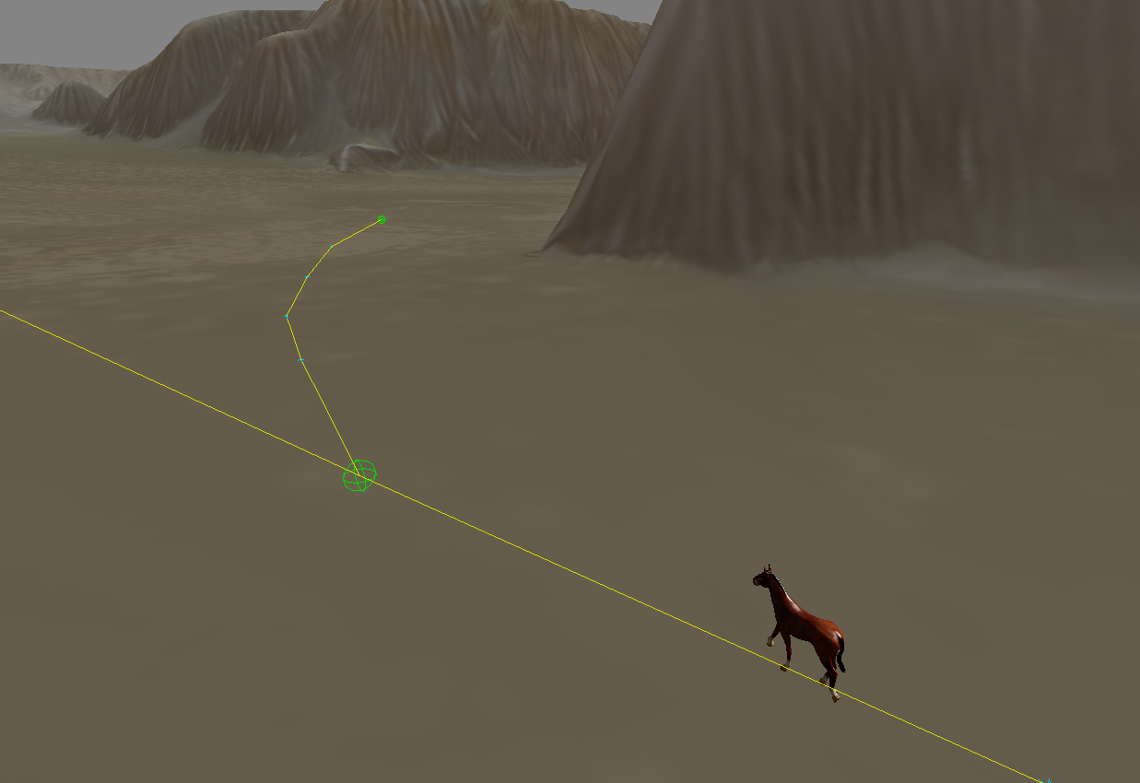
현재 진행 상황
엔진 준비 ✔
맵 준비 완료 ✔️
도로망 구현 완료 ✔️
Node와 Edge로 구성
Edge는 0개 이상의 Control Point를 가지는 Poly-line

